Slide 1
MENGENAL 8 PLANET DALAM TATA SURYA
KELOMPOK 11 :
DAFFA PUTRA PERMANA [3411191104]
TIO HARDADI SOMANTRI [3411191116]
ZIKRI M AFNAN [3411191107]

Slide 2
LATAR BELAKANG
Tata surya adalah matahari dan kumpulan benda-benda langit yang mengelilinginya. Benda-benda langit yang mengelilingi matahari yakni planet-planet, bulan dan satelit, asteroid, meteroid, dan komet.
Dengan Seiring Perkembangan zaman banyak orang belajar secara E-Learning dan kebanyakan orang meninggal membaca buku fisik dan beralih ke E-Book atau media aplikasi interakktif dan edukatif lain nya
Oleh karena itu kami akan membuat aplikasi interaktif dan edukatif mengenai tata surya yang berada di galaksi kita yaitu bima sakti yang natinya aplikasi ini bertujuan untuk membantu orang mempelajari dan meningkatkan minat belajar dalam mempelajarinya.

Slide 3
RUMUSAN MASALAH
BATASAN MASALAH
TUJUAN
1.Bagaimana cara merancang aplikasi media interaktif dan edukatif
2. Bagaimana pemanfaatan teknologi dalam media pembelajaran tata surya
1. Ruang lingkup masalah ini mencakup isi tata surya galaksi bima sakti
2. Sistem operasi yang digunakan untuk membuat aplikasi menggunakan Adalah windows/mac dengan menggunakan adobe animate yang nantinya akan dijalankan di smartphone berbasis android
1. Memenuhi tugas akhir yang di berikan
2. Mengasah kemampuan dari setiap anggota kelompok
3. Bisa bekerja sama dalam mengembangkan suatu projek

Slide 4
DESIGN APLIKASI

Slide 5
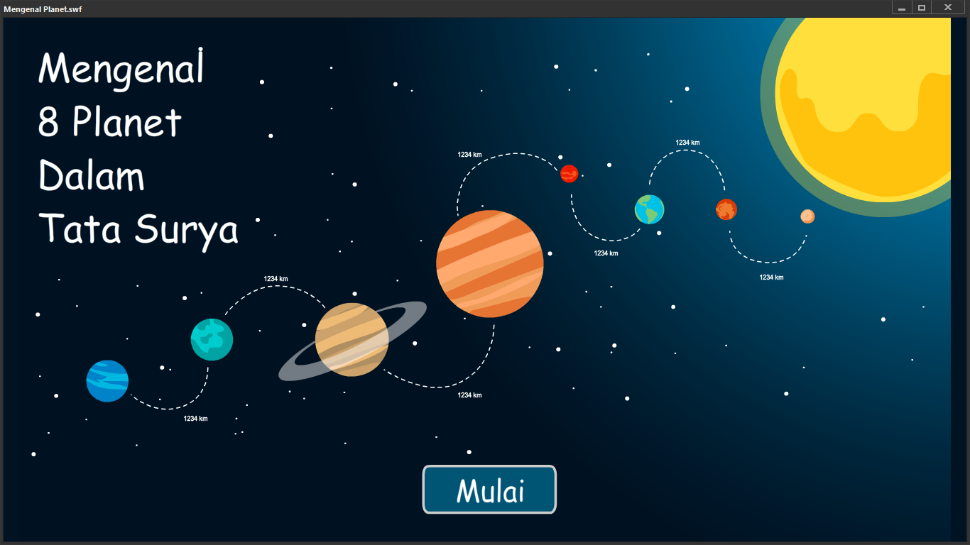
MENU UTAMA

Slide 6
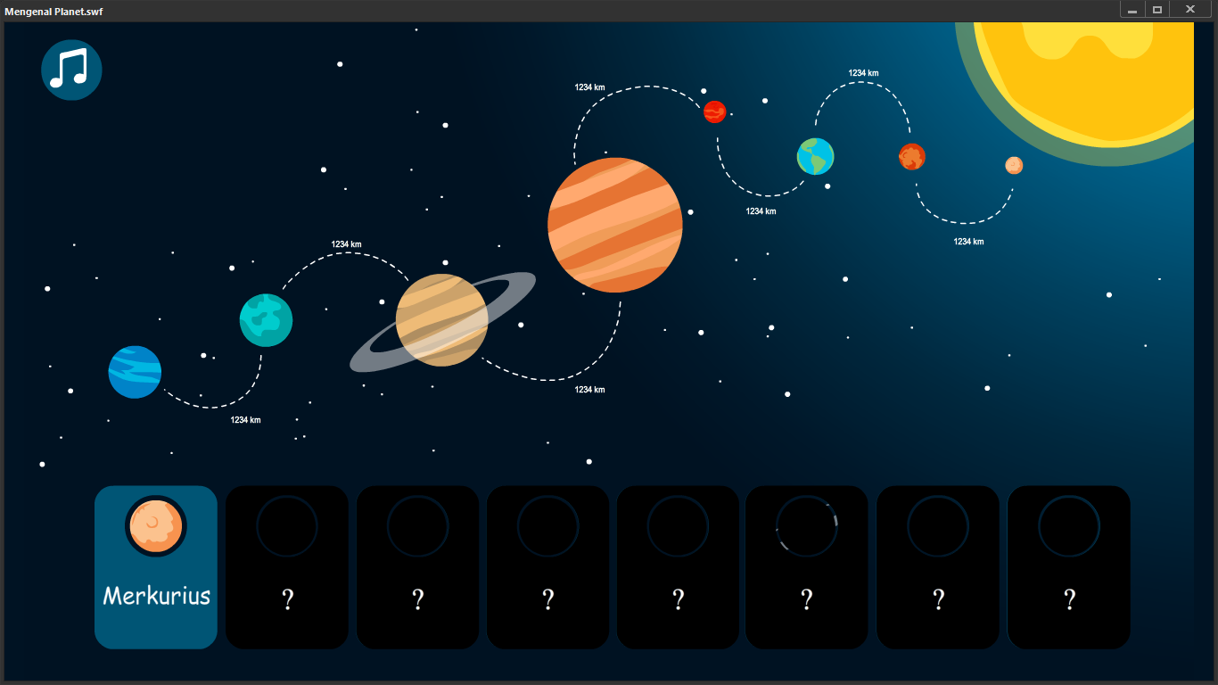
MENU PLANET

Slide 7
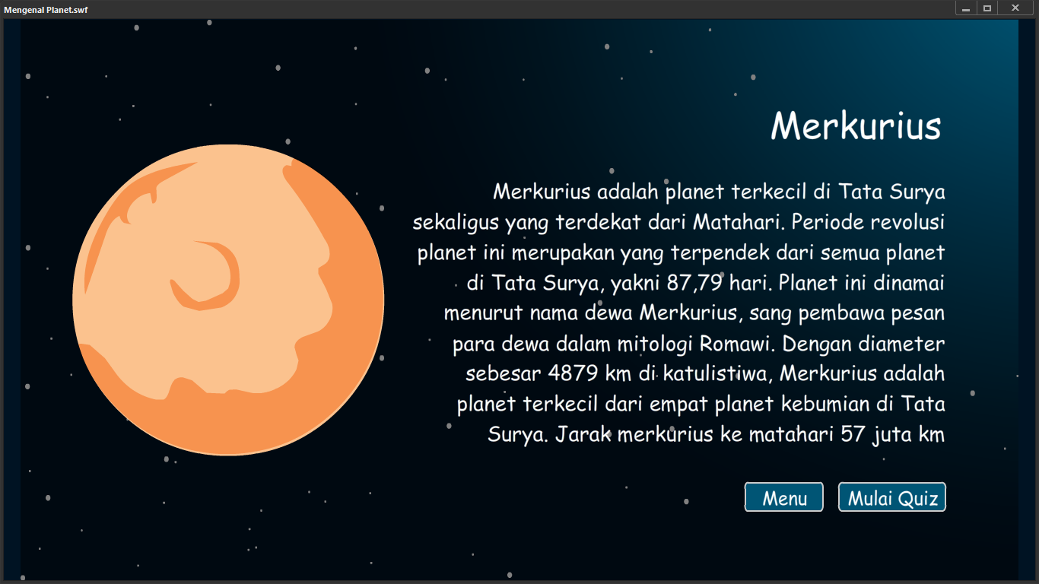
MENU MATERI PLANET

Slide 8
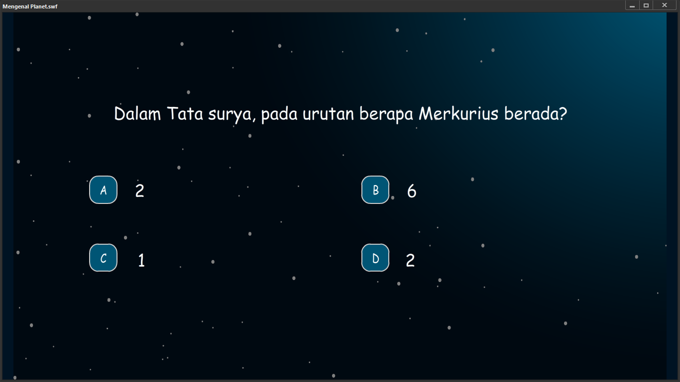
MENU QUIS PLANET

Slide 9
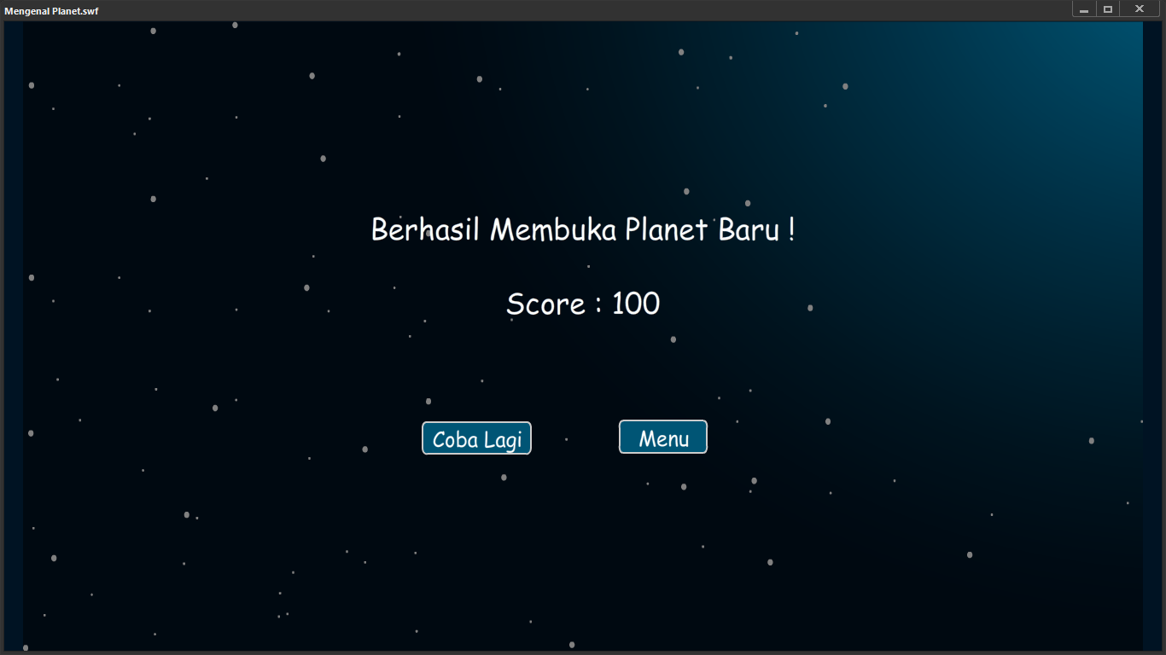
MENU HASIL QUIS PLANET

Slide 10
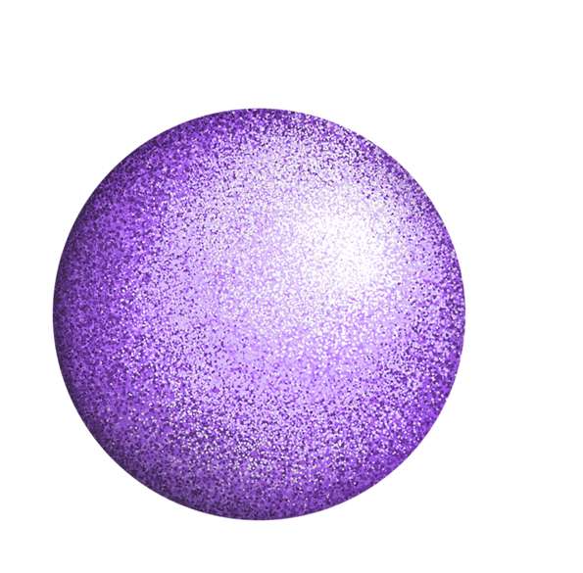
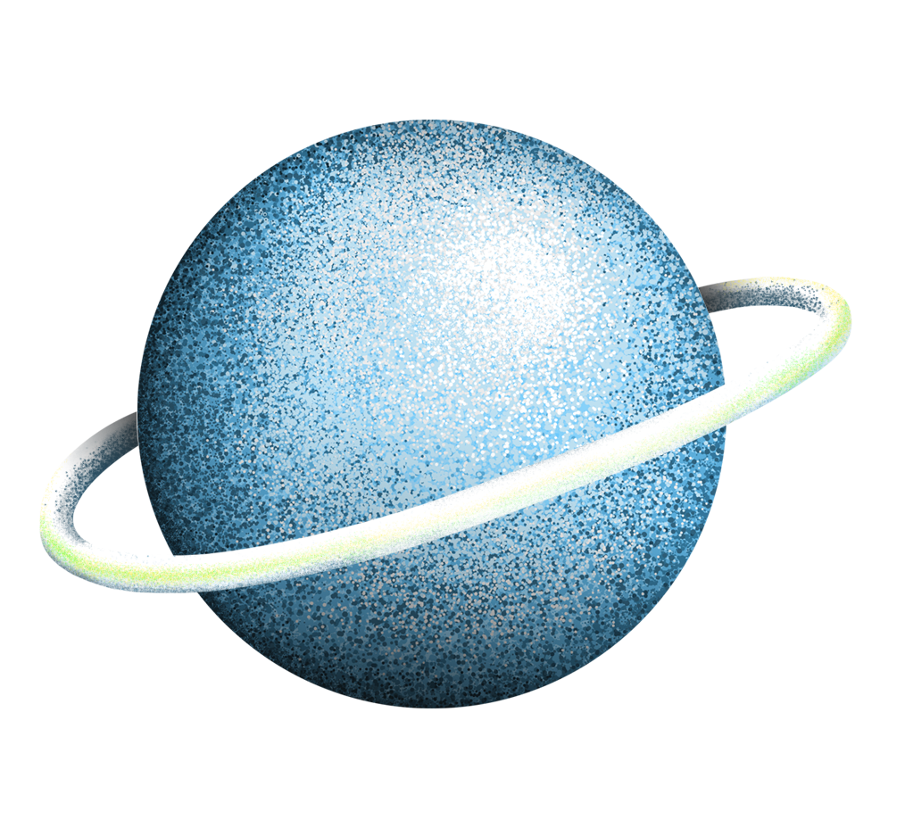
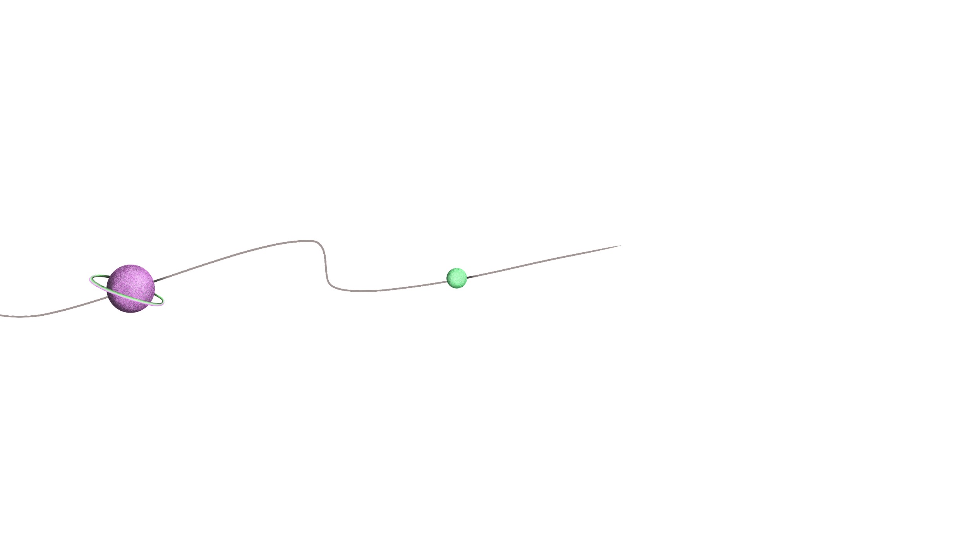
TERIMA KASIH

